Slide 1
第六章 树
张 学
zhangxue@uestc.edu.cn

Slide 2
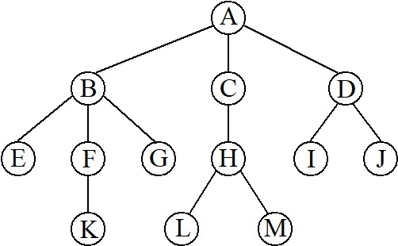
树
树：像一棵倒长着的树。
必有且只有一个根。
根可以有多棵子树，
这些子树没有交集。

Slide 3
树的基本术语
树的基本术语
节点
节点的度：分支数
叶子节点：度为零
分支节点：度非零
节点的层：根是第1层
节点的层序编号
从上层到下层、同层从左到右有一次编号。
一般从1开始编号。

Slide 4
树的基本术语（接上）
树的度：最大的节点度
树的高度：也叫深度
有序树：子树有先后顺序
森林：多棵树
同构：两棵树相等
孩子、父亲、兄弟
把树看成家谱。

Slide 5

二叉树
二叉树是这样一棵树
每个节点的度都不大于2；
孩子节点的次序不能颠倒。

Slide 6
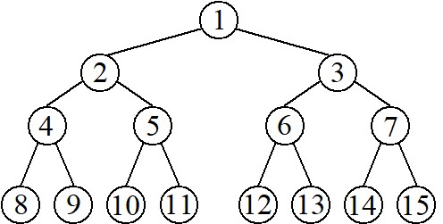
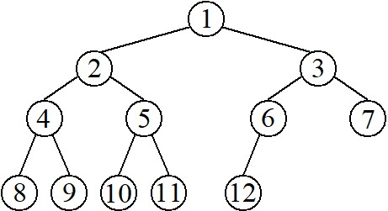
满二叉树和完全二叉树
满二叉树
完全二叉树

Slide 7
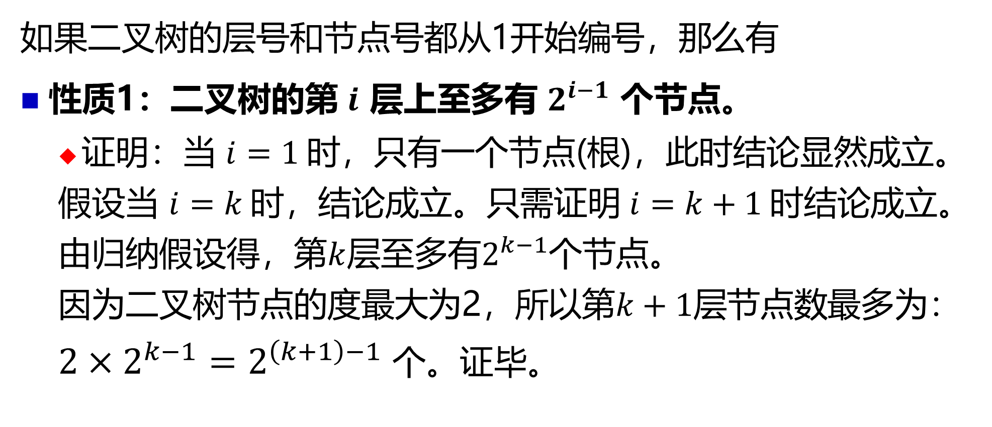
二叉树的性质1
如果二叉树的层号和节点号都从1开始编号，那么有
性质1：二叉树的第 $i$ 层上至多有 $2^{i−1}$ 个节点。
证明：当 $i=1 时$，只有一个节点(根)，此时结论显然成立。
假设当 $i=k 时$，结论成立。只需证明 $i=k+1 时结论$成立。
由归纳假设得，第$k$层至多有$2^{k−1}$个节点。
因为二叉树节点的度最大为2，所以第$k+1$层节点数最多为：
$2×2^{k−1}=2^{\left(k+1\right)−1}$ 个。证毕。

Slide 8
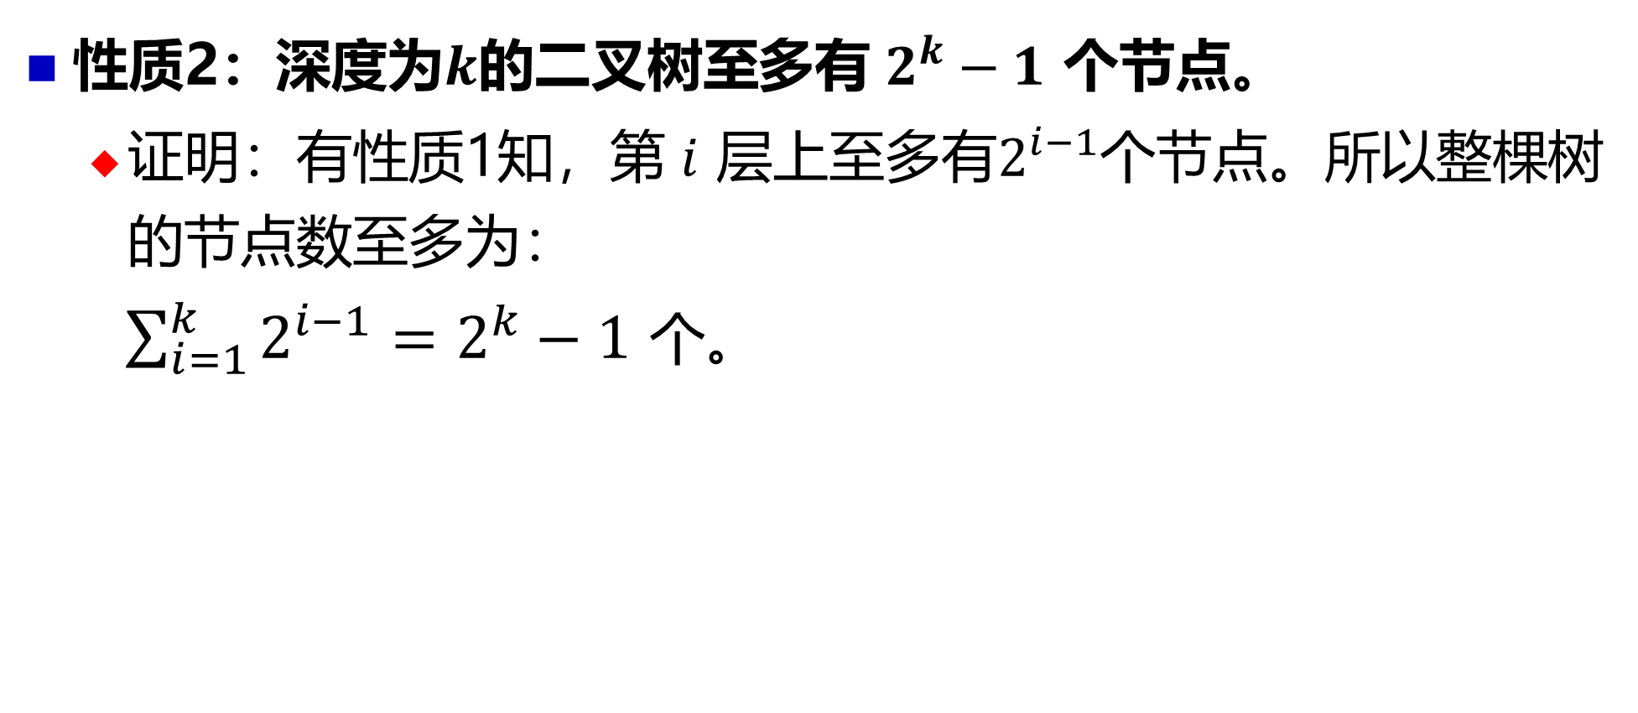
二叉树的性质2
性质2：深度为$k$的二叉树至多有 $2^{k}−1$ 个节点。
证明：有性质1知，第 $i$ 层上至多有$2^{i−1}$个节点。所以整棵树的节点数至多为：
$\sum_{i=1}^{k}{2^{i−1}}=2^{k}−1$ 个。

Slide 9
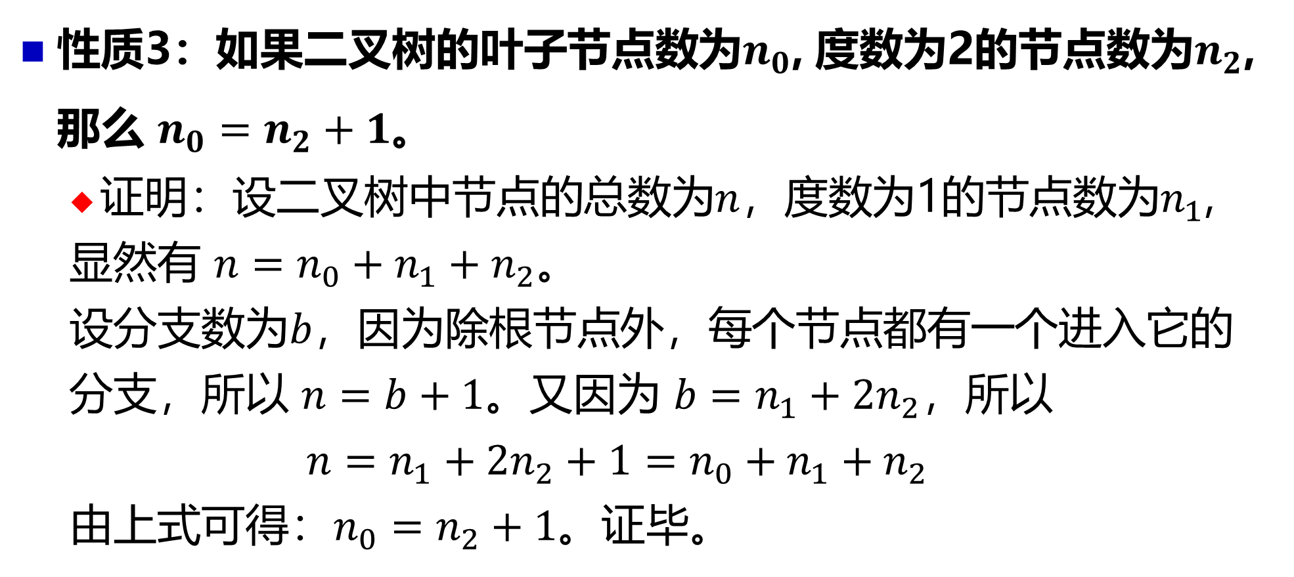
二叉树的性质3
性质3：如果二叉树的叶子节点数为$n_{0}$, 度数为2的节点数为$n_{2}$, 那么 $n_{0}=n_{2}+1$。
证明：设二叉树中节点的总数为$n$，度数为1的节点数为$n_{1}$,
显然有 $n=n_{0}+n_{1}+n_{2}$。
设分支数为$b，$因为除根节点外，每个节点都有一个进入它的分支，所以 $n=b+1$。又因为 $b=n_{1}+2n_{2}，$所以
$$n=n_{1}+2n_{2}+1=n_{0}+n_{1}+n_{2}$$
由上式可得：$n_{0}=n_{2}+1$。证毕。

Slide 10
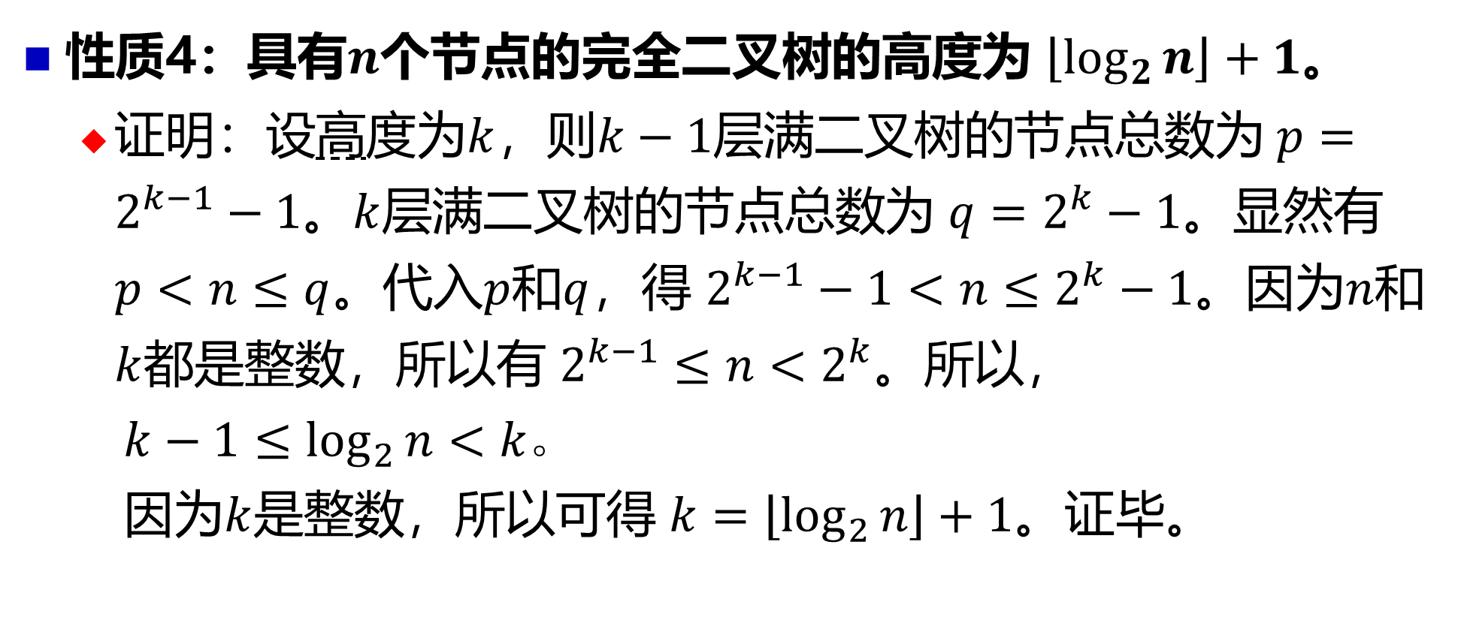
二叉树的性质4
性质4：具有$n$个节点的完全二叉树的高度为 $\left\lfloor \log_{2}{n}\right\rfloor +1$。
证明：设高度为$k$，则$k−1层$满二叉树的节点总数为$p=2^{k−1}−1$。$k$层满二叉树的节点总数为 $q=2^{k}−1$。显然有$p<n≤q$。代入$p$和$q$，得 $2^{k−1}−1<n≤2^{k}−1$。因为$n$和$k$都是整数，所以有 $2^{k−1}≤n<2^{k}$。所以，
$k−1≤\log_{2}{n}<k。$
因为$k$是整数，所以可得 $k=\left\lfloor \log_{2}{n}\right\rfloor +1$。证毕。

Slide 11
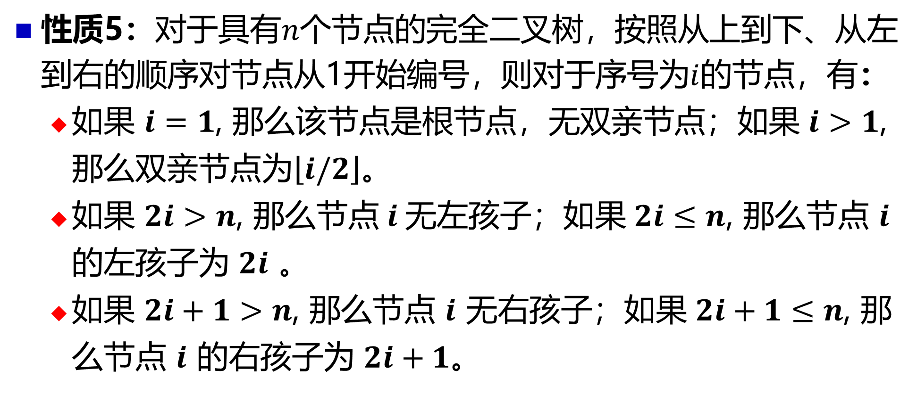
二叉树的性质5
性质5：对于具有$n$个节点的完全二叉树，按照从上到下、从左到右的顺序对节点从1开始编号，则对于序号为$i$的节点，有：
如果 $i=1$, 那么该节点是根节点，无双亲节点；如果 $i>1$, 那么双亲节点为$\left\lfloor i/2\right\rfloor$。
如果 $2i>n$, 那么节点$i$无左孩子；如果 $2i≤n$, 那么节点 $i$ 的左孩子为 $2i$ 。
如果 $2i+1>n$, 那么节点 $i$ 无右孩子；如果 $2i+1≤n$, 那么节点 $i$ 的右孩子为 $2i+1。$

Slide 12
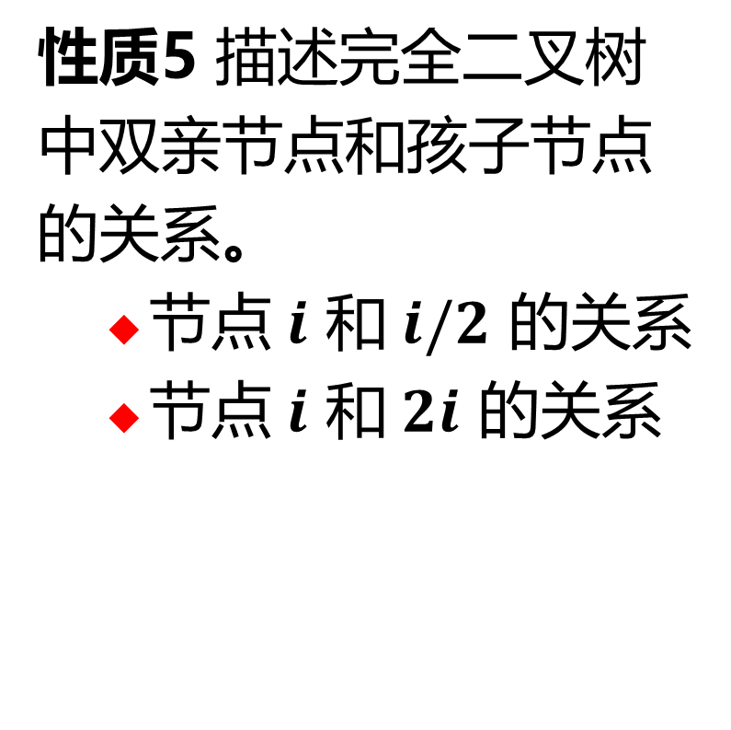
二叉树的性质（接上）
性质5 描述完全二叉树中双亲节点和孩子节点的关系。
节点$i$ 和$i/2$ 的关系
节点$i$ 和$2i$ 的关系

Slide 13
二叉树的顺序存储
1 | 2 | 3 | 4 | 5 | 6 | 7 | 8 | 9 | 10 | 11 | 12

Slide 14
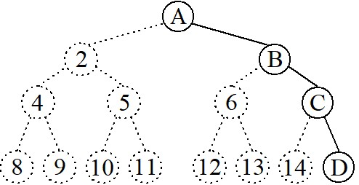
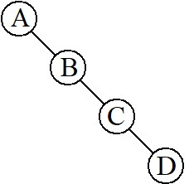
顺序存储不适合非完全二叉树
A |  | B |  |  |  | C |  |  |  |  |  |  |  | D
1 | 2 | 3 | 4 | 5 | 6 | 7 | 8 | 9 | 10 | 11 | 12 | 13 | 14 | 15

Slide 15
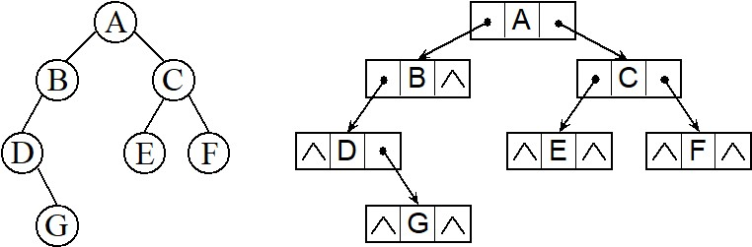
二叉树的链式存储

Slide 16
二叉树的链式存储（接上）
typedef struct BinaryNode BinaryNode, *BinaryTree;
struct BinaryNode {
TreeElem elem;
BinaryNode* pLeft;
BinaryNode* pRight;
};

Slide 17
二叉树的链式存储（接上）
typedef struct BinaryNode BinaryNode, *BinaryTree;
struct BinaryNode {
void* pData; // 泛型
int dataSize; // 泛型长度
BinaryNode* pLeft;
BinaryNode* pRight;
BinaryNode* pParent; /* 增加双亲指针 */
};

Slide 18
二叉树的遍历
前序遍历（先根遍历）
访问根节点；
先序遍历左子树；
先序遍历右子树。
中序遍历
中序遍历左子树；
访问根节点；
中序遍历右子树。
后序遍历
后序遍历左子树；
后序遍历右子树；
访问根节点。

Slide 19
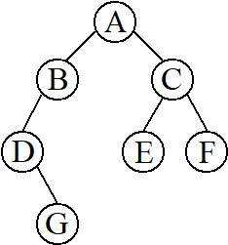
二叉树的遍历
前序遍历
A B D G C E F
中序遍历
D G B A E C F
后序遍历
G D B E F C A

Slide 20
前序遍历的实现
Status TraversePreorder(BinaryTree pRoot,
Status (*visit)()) {
if (pRoot==NULL) return OK;
else {
if (visit(&(pRoot->elem))==ERROR) return ERROR;
TraversePreorder(pRoot->pLeft, visit);
TraversePreorder(pRoot->pRight, visit);
}
return OK;
}

Slide 21
统计叶子节点的个数
int NumOfLeaves(BinaryTree pRoot) {
int n=0;
if (pRoot==NULL) { return 0; }
if (pRoot->pLeft==NULL && pRoot->pRight==NULL){
return 1;
}
n+=NumOfLeaves(pRoot->pLeft);
n+=NumOfLeaves(pRoot->pRight);
return n;
}

Slide 22
求二叉树的高度
int DepthOfBinaryTree(BinaryTree pRoot) {
int h1, h2;
if (pRoot==NULL) {
return 0;
}
else {
h1=1+DepthOfBinaryTree(pRoot->pLeft);
h2=1+DepthOfBinaryTree(pRoot->pRight);
return Max(h1, h2);
}
}

Slide 23
线索二叉树
遍历是把二叉树线性化，但二叉树节点中没有前驱和后继的信息，所以找前驱和后继不方便。
线索的基本思想是把二叉树中的空指针利用起来，让它们指向线性序列的前驱和后继。
先序序列：ABDGCEF

Slide 24
利用二叉树中的空指针域
空指针域的个数
设节点数为n，共有2n个指针。
其中n-1个非空（除根外，每个节点都被一个指针指向），n+1个是空域。
把空指针域用来线索
如果没有左孩子，左指针就指向前驱；
如果没有右孩子，右指针就指向后继。

Slide 25
线索二叉树的描述
typedef emun {NO_CHILD=0, CHILD=1} ThreadTag;
typedef struct BinaryNode BinaryNode, *BinaryTree;
struct BinaryNode {
TreeElem elem;
ThreadTag leftTag;
BinaryNode* pLeft;
ThreadTag rightTag;
BinaryNode* pRight;
};

Slide 26
把二叉树按中序线索化
void ThreadBinaryTree(BinaryTree pRoot) {
static BinaryNode* pPrevious=NULL;
if(pRoot==NULL){
return;
}
ThreadBinaryTree(pRoot->pLeft);
if(pRoot->leftTag==NO_CHILD){
pRoot->pLeft=pPrevious;
}

Slide 27
把二叉树按中序线索化
if(pPrevious != NULL &&
pPrevious->rightTag==NO_CHILD){
pPrevious->pRight=pRoot;
}
pPrevious=pRoot;
ThreadBinaryTree(pRoot->pRight);
}

Slide 28
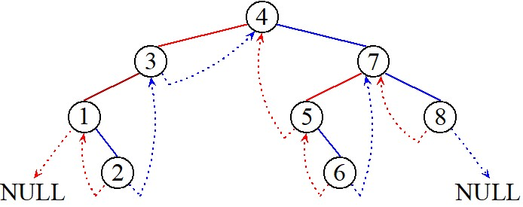
把二叉树按中序线索化

Slide 29
找中序前驱
BinaryNode* PreviousInorderNode(BinaryNode* pNode){
BinaryNode* pTemp;
if(pNode->leftTag==NO_CHILD){
return pNode->pLeft; // 前驱
}
pTemp=pNode->pLeft; // 左孩子
while(pTemp->rightTag==CHILD){
pTemp=pTemp->pRight; // 在左子树中找最右的节点
}
return pTemp;
}

Slide 30
找中序后继
BinaryNode* NextInorderNode(BinaryNode* pNode){
BinaryNode* pTemp;
if(pNode->rightTag==NO_CHILD){
return pNode->pRight; //后继
}
pTemp=pNode->pRight; // 右孩子
while(pTemp->leftTag==CHILD){
pTemp=pTemp->pLeft; // 在右子树中找最左的节点
}
return pTemp;
}

Slide 31
找中序的第一个节点
BinaryNode* FirstInorderNode(BinaryTree pRoot){
BinaryNode* pTemp;
if(pRoot==NULL){
return NULL;
}
pTemp=pRoot;
while(pTemp->leftTag==CHILD){
pTemp=pTemp->pLeft; // 在左子树中找最左的节点
}
return pTemp;
}

Slide 32
遍历中序线索二叉树
Status TraverseInorderThreadedBinaryTree(
BinaryTree pRoot, Status (*visit)() ){
BinaryNode* p=FirstInorderNode(pRoot);
while(p!=NULL){
if (visit(p)==ERROR){
return ERROR;
}
p=NextInorderNode(p);
}
return OK;
}

Slide 33
由遍历序列确定二叉树
由扩展序列确定二叉树
用特定符号表示空子树
例如：A B D ■ G ■ ■ ■ C E ■ ■ F ■ ■
由序列组合确定二叉树
遍历序列组合 | 是否能确定二叉树
先序+中序 | 是
中序+后序 | 是
先序+后序 | 否

Slide 34
由扩展序列确定二叉树
先序扩展序列(其中■表示空子树)
A B D ■ G ■ ■ ■ C E ■ ■ F ■ ■
构建二叉树过程
A是根
B是A的左子树
D是B的左子树
D的左子树为空
G是D的右子树……

Slide 35
根据扩展序列创建二叉树
Status CreateBinaryTree(BinaryTree* pBinaryTree,
char* preorderSequence){
static int i=0;
char rootData; // 设每个节点存的是字符
BinaryNode* pRoot;
rootData=preorderSequence[i];
i++;
if(rootData==‘\0’|| rootData==EMPTY_NODE){
*pBinaryTree=NULL;
return OK;
}

Slide 36
根据扩展序列创建二叉树(接上)
pRoot=(BinaryNode*)malloc(sizeof(BinaryNode));
if(pRoot==NULL){
return ERROR;
}
pRoot->data=rootData;
*pBinaryTree=pRoot;
if(CreateBinaryTree(&(pRoot->pLeft),
preorderSequence)==ERROR){
return ERROR;
}

Slide 37
根据扩展序列创建二叉树(接上)
if(CreateBinaryTree(&(pRoot->pRight),
preorderSequence)==ERROR){
return ERROR;
}
return OK;
}

Slide 38
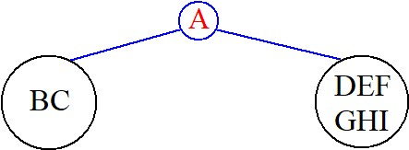
根据序列组合创建二叉树
先序序列：A B C D E F G H I
中序序列：B C A E D G H F I

Slide 39
根据序列组合创建二叉树
Status CreateBinaryTree(BinaryTree* pBinaryTree,
char preorder[ ], char inorder[ ], int n){
if(n<=0) {
*pBinaryTree=NULL;
return OK;
}
BinaryNode* pRoot=
(BinaryNode*)malloc(sizeof(BinaryNode));
if(pRoot==NULL){
return ERROR;
}

Slide 40
根据序列组合创建二叉树(接上)
pRoot->data=preorder[0];
*pBinaryTree=pRoot;
int i=Locate(inorder, preorder[0],n); // 返回根的中序位置
if (i<0) {
return ERROR;
}
if(CreateBinaryTree(&(pRoot->pLeft),
preorder+1, inorder, i)==ERROR){
return ERROR;
}

Slide 41
根据序列组合创建二叉树(接上)
if(CreateBinaryTree(&(pRoot->pRight),
preorder+i+1, inorder+i+1, n-i-1)==ERROR){
return ERROR;
}
return OK;
}

Slide 42
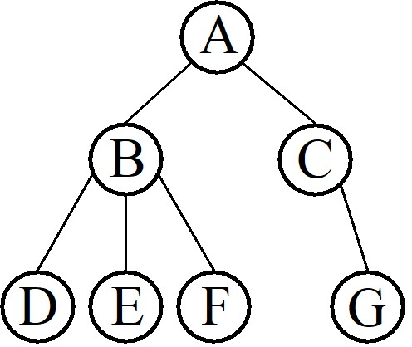
树：双亲表示法
位置 | 节点 | 双亲
0 | A | -1
1 | B | 0
2 | C | 0
3 | D | 1
4 | E | 1
5 | F | 1
6 | G | 2
用数组存储树，每个节点带个指向双亲的指针。
找双亲容易
找孩子难

Slide 43
树：双亲表示法
typedef struct {
TreeElem data;
int parent;
} TreeNode;
typedef struct {
TreeNode nodeArray[MAX_TREE_SIZE];
int numOfNodes;
} Tree;

Slide 44
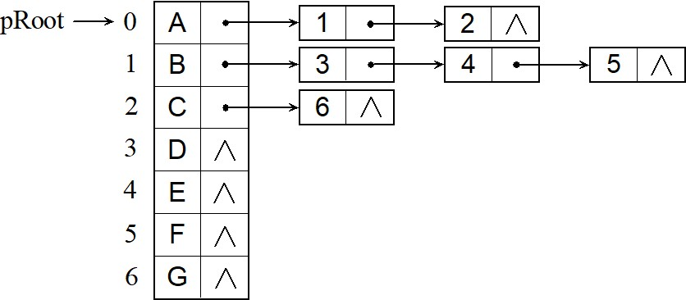
树：孩子表示法

Slide 45
树：孩子表示法
typedef struct ChildNode{
int childIndex;
struct ChildNode *pNext;
} ChildNode;
typedef struct {
TreeElem data;
ChildNode* pFirstChild;
} TreeNode;
typedef struct {
TreeNode nodeArray[…];
int root;
int numOfNodes;
} Tree;

Slide 46
树：双亲-孩子表示法
0 | A | -1
1 | B | 0
2 | C | 0
3 | D | 1
4 | E | 1
5 | F | 1
6 | G | 2

Slide 47
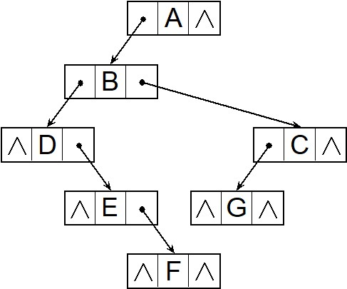
树：孩子-兄弟表示法
左手牵着大孩子，右手牵着兄弟。
又称二叉表示法。

Slide 48
树：孩子-兄弟表示法
typedef struct TreeNode{
TreeElem data;
struct TreeNode *pFirstChild;
struct TreeNode *pNextSibling;
} TreeNode, *Tree;

Slide 49
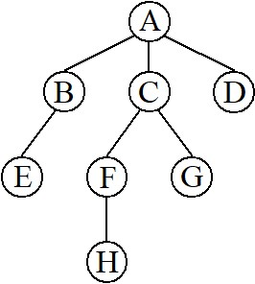
树转二叉树
即转孩子兄弟表示法
所有兄弟之间连线；
保留与大孩子的连线，删去与其他孩子的连线；
调整角度，使层次分明。

Slide 50
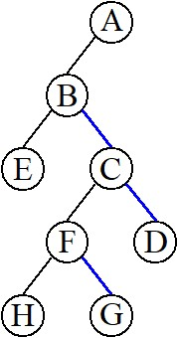
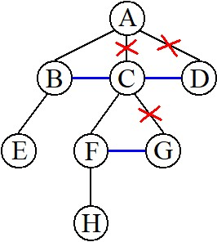
树转二叉树

Slide 51
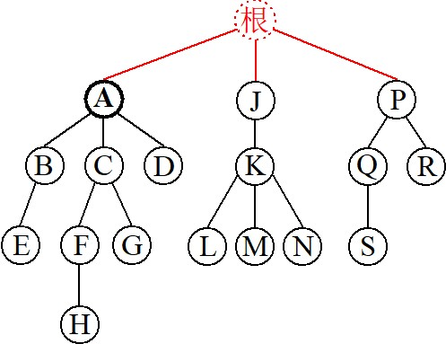
森林转二叉树
森林有多棵树，先变一棵树，再转二叉树。
加一个虚根，把所有的树根连到虚根上，形成一棵树；
转二叉树；
删掉虚根。

Slide 52
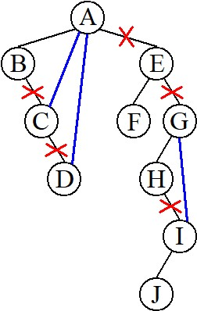
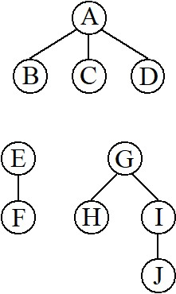
二叉树还原为树或森林
连接
左孩子的右孩子
左孩子的右孩子的右孩子
……
删掉与右孩子的连线；
调整使层次分明。

Slide 53
树的遍历-先根遍历
先根遍历
访问根节点；
从左到右，依次先根遍历每一棵子树。
右图先根遍历序列
A B E C F H G D

Slide 54
树的遍历-后根遍历
后根遍历
从左到右，依次后根遍历每一棵子树；
访问根节点。
右图后根遍历序列
E B H F G C D A

Slide 55
树的遍历和二叉树的遍历
树与二叉树的遍历
先根遍历相当于转换后的二叉树的先序遍历。
后根遍历相当于转换后的二叉树的中序遍历。

Slide 56
森林的遍历-先序遍历
先序遍历
访问第一棵树的根节点；
先序遍历第一棵树根的子树森林；
先序遍历由其他树构成的森林。
遍历序列：A B C D - E F - G H I J
也就是对森林里的树一棵一棵地进行先根遍历。

Slide 57
森林的遍历-中序遍历
中序遍历
中序遍历第一棵树根的子树森林；
访问第一棵树的根节点；
中序遍历由其他树构成的森林。
遍历序列：B C D A – F E – H J I G
也就是对森林里的树一棵一棵地进行后根遍历。

Slide 58
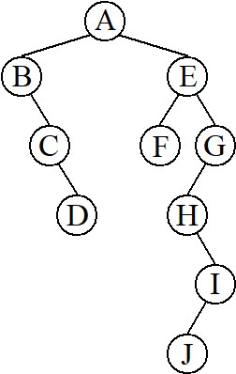
森林的遍历与二叉树的遍历
先序遍历：同二叉树的先序遍历
中序遍历：同二叉树的中序遍历
后序遍历：同二叉树的后序遍历，没有意义。因为一棵树未遍历完不能访问第二棵树。
森林
二叉树

Slide 59
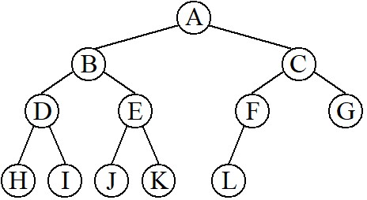
哈夫曼树的一些术语
路径：从根节点到该节点的分支序列。
路径长度：路径上分支的数目。
树的路径长度：所有节点（包括非叶子节点）的路径长度之和。(教材没有给出，实际按此定义)

Slide 60
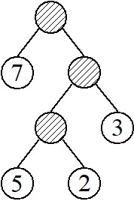
哈夫曼树的一些术语(接上)
节点的权：在实际应用中，可以为节点赋一个有实际意义的值，称为权值。
带权路径长度：路径长度与节点权值的乘积。
树的带权路径长度：所有叶子节点的带权路径长度之和。
哈夫曼树：带权路径最小，是一种最优二叉树。

Slide 61
构造哈夫曼树 [David Huffman, 1952]
问题：给定n个带权的叶子节点，如何构造一棵带权路径长度最小的二叉树？
算法
(1) 初始化：将叶子作根，一片叶子一棵树，构成森林 F = { T1, T2, …, Tn }。
(2) 找两棵最小树：在F中找出权值最小的两棵树，作为一棵新二叉树的左右子树，把左右子树的权值之和作为新二叉树的根的权值。

Slide 62
构造哈夫曼树（接上）
(3) 删除和加入：在 F 中删去被选出来的两棵树，并把新的二叉树加进去。
(4) 判断：如果F中只有一棵树，算法结束，这棵树就是哈夫曼树。否则转到(2)。

Slide 63
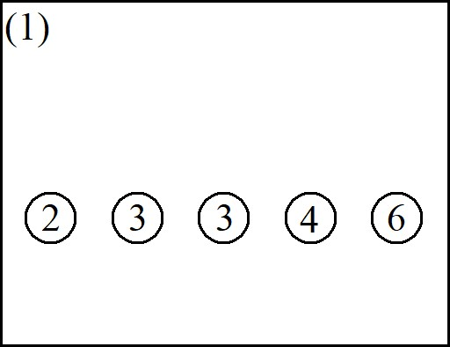
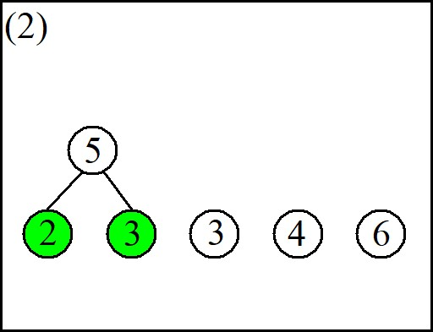
构建哈夫曼树

Slide 64
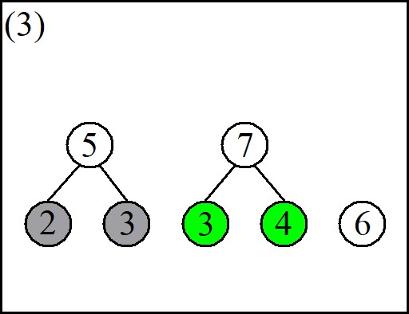
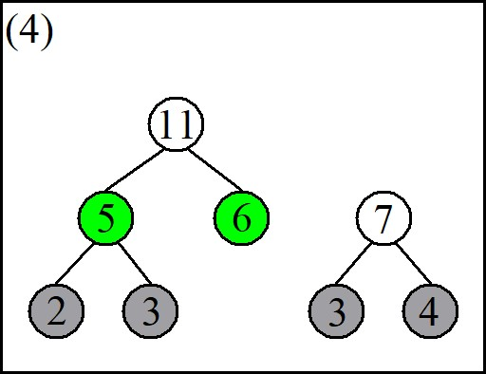
构建哈夫曼树

Slide 65
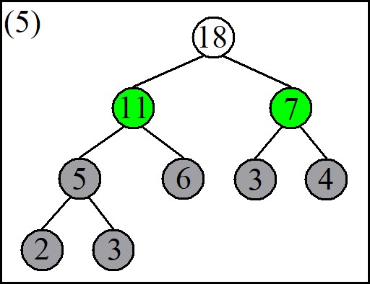
构建哈夫曼树

Slide 66
哈夫曼树是最优的但不是唯一的
按上述方法构造的树即为哈夫曼树。
哈夫曼树是一种最优二叉树。
从构造方法可知，权值小的叶子节点的路径长。
如果权值小的叶子比权值大的叶子路径短，那么交换两片叶子能使整棵树的带权路径更小。所以哈夫曼树最优。
最优二叉树不是唯一的，最优二叉树不一定是哈夫曼树。
哈夫曼树也不是唯一的。

Slide 67
哈夫曼树的实现-存储结构
哈夫曼树的特点
没有度为1的节点；
n个叶子的哈夫曼树共有2n-1个节点。
哈夫曼树的存储结构
用数组存哈夫曼树比较方便；
每个节点至少应含有权值、双亲、左孩子、右孩子四个域。

Slide 68
哈夫曼树的实现-类型定义
typedef struct {
int weight;
int parent;
int leftChild;
int rightChild;
} HuffmanNode;
typedef HuffmanNode* HuffmanTree;

Slide 69
哈夫曼树的实现-树的构建1/6
HuffmanTree ConstructHuffmanTree(int weight[ ], int n) {
Status s;
int m=2*n-1; /* n个叶子的哈夫曼树共有 2n-1个节点 */
HuffmanTree huffmanTree=(HuffmanTree)malloc(
m*sizeof(HuffmanNode));
if(huffmanTree==NULL) {
return NULL;
}
int i;
for(i=0; i<n; i++){ /* 叶子节点初始化 */
huffmanTree[i].weight=weight[i];

Slide 70
哈夫曼树的实现-树的构建2/6
huffmanTree[i].parent=-1;
huffmanTree[i].leftChild=-1;
huffmanTree[i].rightChild=-1;
}
for (i=n; i<m; i++) { /* 非叶子节点初始化 */
huffmanTree[i].weight=0;
huffmanTree[i].parent=-1;
huffmanTree[i].leftChild=-1;
huffmanTree[i].rightChild=-1;
}
int a, b; /* 用来存放权值最小的两个节点，并且[a]<[b] */

Slide 71
哈夫曼树的实现-树的构建3/6
for(i=n; i<m; i++) {
s=SelectTwoHuffmanNodes(huffmanTree, i, &a, &b);
if(s==ERROR) return NULL;
huffmanTree[i].weight=huffmanTree[a].weight+
huffmanTree[b].weight;
huffmanTree[i].leftChild=a;
huffmanTree[i].rightChild=b;
huffmanTree[a].parent=i;
huffmanTree[b].parent=i;
}
return huffmanTree;
}

Slide 72
哈夫曼树的实现-树的构建4/6
Status SelectTwoHuffmanNodes(HuffmanTree huffmanTree,
int n, int* pa, int* pb);
int i, t, a, b;
for(i=0; i<n; i++) { // 找没有双亲的第一个节点
if (huffmanTree[i].parent<0) break;
}
if (i>=n) return ERROR;
a=i;
for (i=a+1; i<n; i++) { // 找没有双亲的第二个节点
if (huffmanTree[i].parent<0) break;
}

Slide 73
哈夫曼树的实现-树的构建5/6
if (i>=n) {
return ERROR;
}
b=i;
if (huffmanTree[b].weight<huffmanTree[a].weight) {
t=a;
a=b;
b=t; /* 节点a的权值小于等于节点b的权值 */
}
i=a>b?a:b; /* i 取a,b的最大值 */

Slide 74
哈夫曼树的实现-树的构建6/6
for(i=i+1; i<n; i++) { /* 从max(a,b)+1处继续查找 */
if (huffmanTree[i].parent<0 &&
huffmanTree[i].weight<huffmanTree[b].weight){
b=i;
if(huffmanTree[b].weight<huffmanTree[a].weight){
t=a; a=b; b=t; /* 应该写成三行，请原谅 */
} /* 使a的权值小于等于b的权值 */
}
} /* End of for */
*pa=a; *pb=b; /* 应该写成两行，请原谅 */
return OK;
}

Slide 75
哈夫曼树的实现-树的销毁
void DestuctHuffmanTree(HuffmanTree huffmanTree){
free(huffmanTree);
}

Slide 76
哈夫曼编码
已知某通信系统只使用 A B C D E F G H 八种字符，其出现的频率如表所示：
请设计二进制编码，使平均码长最短。
字符 | A | B | C | D | E | F | G | H
频率 | 0.05 | 0.29 | 0.07 | 0.08 | 0.14 | 0.23 | 0.03 | 0.11

Slide 77
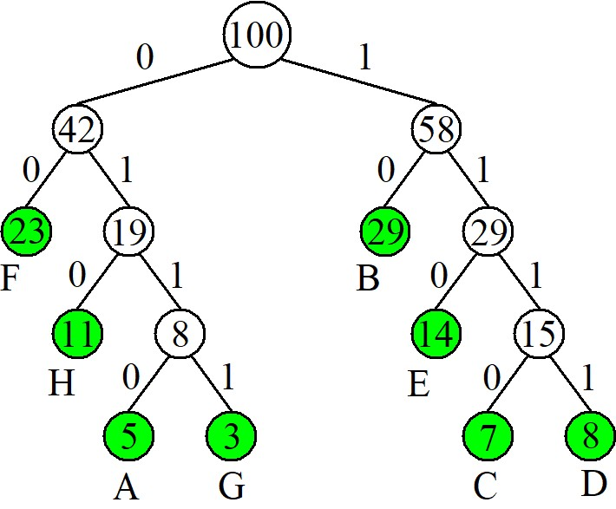
哈夫曼编码
字符 | 编码
A | 0110
B | 10
C | 1110
D | 1111
E | 110
F | 00
G | 0111
H | 010

Slide 78
哈夫曼编码
哈夫曼编码是一种不定长编码。
哈夫曼编码是一种前缀编码。
前缀编码系统中的任何一个编码都不是其他编码的前缀。
例如，01和011不是前缀编码，因为01是011的前缀。
哈夫曼编码不是唯一的。
哈夫曼编码的平均码长最短。
如果叶子节点的权值为编码出现的频率，那么平均码长即为哈夫曼树的带权路径长度。

Slide 79
哈夫曼编码程序实现1/3
Status PrintHuffmanCode(HuffmanTree huffmanTree,
int numOfLeaves){
int i, j, p, k;
char reverseCode[MAX_CODE_LENGTH];
if (huffmanTree==NULL || numOfLeaves<2) {
printf(“Error”);
return ERROR;
}
for(i=0; i<numOfLeaves; i++) {
j=i; /* 为第i个叶子编码，从叶子到根，倒着编码。 */
k=0; /* 编码数组的下标回零。*/

Slide 80
哈夫曼编码程序实现2/3
while(huffmanTree[j].parent>0) { /* 从叶子到根 */
p=huffmanTree[j].parent;
if (j==huffmanTree[p].leftChild) {
reverseCode[k]=‘0’; /* 左分支用0编码 */
}
else { /* j是p的右孩子 */
reverseCode[k]=‘1’; /* 右分支用1编码 */
}
k++;
j=p;
} /* while结束，得到第i个叶子的倒序编码 */

Slide 81
哈夫曼编码程序实现3/3
printf(“第%d个叶子节点的编码：”，i);
k=k-1; /* 指向编码的最后一个字符。*/
while(k>=0) { /* 倒序输出 */
putchar(reverseCode[k]);
k--;
} /* while结束，第i个叶子的编码打印结束 */
printf(“\n”);
} /* for结束，全部编码打印结束 */
return OK;
} /* 在实际应用中，一般把编码打印到文件 */

Slide 82
Thanks
Questions

